Slide 1
Άλλα κοινωνικά δίκτυα για την εκπαίδευση
2020-1-UK01-KA201-079177
Χρήση των κοινωνικών δικτύων για τη σχολική εκπαίδευση

Slide 2
ΕπισκOπηση Twitter
Το Twitter είναι μια πλατφόρμα microblog
Χρήστες σύντομες ενημερώσεις, που συχνά ονομάζονται «Tweets» 140 χαρακτήρων ή λιγότεροι. Αυτά τα μηνύματα δημοσιεύονται στο προφίλ του χρήστη, στους ακόλουθους και μπορούν να αναζητηθούν στην αναζήτηση Twitter.
Το 26% των χρηστών ανήκει στην ηλικιακή ομάδα 18-29 ετών

Slide 3
ΟρολογIα Twitter
Tweet: μια μεμονωμένη ανάρτηση.
Re-tweet (RT): επαναδημοσίευση του tweet κάποιου άλλου.
@username: ένα δημόσιο μήνυμα προς ένα συγκεκριμένο άτομο.
Απευθείας: μήνυμα σε έναν ακόλουθο
#Hashtag: Μια ετικέτα που παρακολουθεί ομάδες και συζητήσεις
Λίστες: Οργανώστε τους ακόλουθούς σας

Slide 4
ΕνημEρωση Twitter για το μΑθημα
Αύξηση της αλληλεπίδρασης μεταξύ δασκάλου και μαθητών
Ξεπερνά τις προκλήσεις της εξ αποστάσεως εκπαίδευσης
Βοηθά τους μαθητές να παραμείνουν οργανωμένοι
Παρέχει μέσο στους εκπαιδευτές για να ενισχύσουν την ταυτότητά τους και να ενθαρρύνουν τους μαθητές
Οι μαθητές μπορούν να ενημερώσουν τον καθηγητή ότι έχουν ολοκληρώσει μια εργασία

Slide 5
ΕπισκOπηση TikTok
Το TikTok είναι μια μικρής μορφής εφαρμογή κοινής χρήσης βίντεο
Η εφαρμογή TikTok προσφέρει στους χρήστες μια μεγάλη ποικιλία από ήχους και αποσπάσματα τραγουδιών, μαζί με την επιλογή προσθήκης ειδικών εφέ και φίλτρων.
Το TikTok προσφέρει τη δυνατότητα αντιδράσεων που επιτρέπει στους χρήστες να καταγράφουν τις αντιδράσεις τους σε βίντεο και να μοιράζονται.
Πάνω από 1 δισεκατομμύριο μηνιαίως ενεργοί χρήστες το 2021

Slide 6
ΧρησιμοποιHστε το TikTok στην εκπαIδευση
Μαθήματα σε μέγεθος μπουκιάς
Το TikTok προσέφερε έναν νέο τρόπο προσέγγισης και κοινής χρήσης του περιεχομένου. in. Ο δάσκαλος μπορεί να αναπτύξει σύντομα βίντεο σε λιγότερο από ένα λεπτό για να βοηθήσει τους μαθητές να κατανοήσουν γρήγορα βασικές έννοιες.
Αύξηση της συμμετοχής

Slide 7
ΕπισκOπηση Twitch
Το Twitch είναι μια πλατφόρμα ζωντανής ροής
Σχεδιάστηκε αρχικά για παίκτες να μοιράζονται τις εμπειρίες τους στα παιχνίδια
Το 2015, το Twitch κυκλοφόρησε μια δεύτερη κατηγορία μη παιχνιδιών, τη «Δημιουργική», η οποία προορίζεται για ροές που παρουσιάζουν τη δημιουργία καλλιτεχνικών και δημιουργικών έργων.
Το Twitch χρησιμοποιείται επίσης για εκπαίδευση, όπως η εκμάθηση ανάπτυξης λογισμικού.

Slide 8
ΜελEτη ροHς τEχνης
Η ροή τέχνης είναι μια ανεξερεύνητη περιοχή της κοινότητας του Twitch
Στον πυρήνα του, η ροή τέχνης είναι η δραστηριότητα ροής της δημιουργίας τέχνης: σχέδιο, ζωγραφική, σκίτσο, ακουαρέλα κ.λπ.
Αυτό έχει γίνει δημοφιλές σε σημείο που έχει εμφανιστεί ένα αποκλειστικό κανάλι στο Twitch, το λεγόμενο «Κανάλι Τέχνης» που βρίσκεται στην ενότητα «Δημιουργικό» του Twitch

Slide 9
Pinterest
Το Pinterest σάς επιτρέπει να μοιράζεστε οπτικά και να ανακαλύπτετε νέες ιδέες αποθηκεύοντας εικόνες και βίντεο
Το Pinterest σάς δίνει την ευκαιρία να αυξήσετε την επισκεψιμότητα στον ιστότοπό σας.
Το Pinterest χρησιμοποιεί καρφίτσες (εικόνες ή βίντεο) που συνδέονται πίσω σε μια ιστοσελίδα.
Ανακαλύψτε: Το Pinterest επιτρέπει στους χρήστες να ακολουθούν ο ένας τον άλλον, πράγμα που σημαίνει ότι θα βλέπετε όλα τα pin τους στη ροή σας.

Slide 10
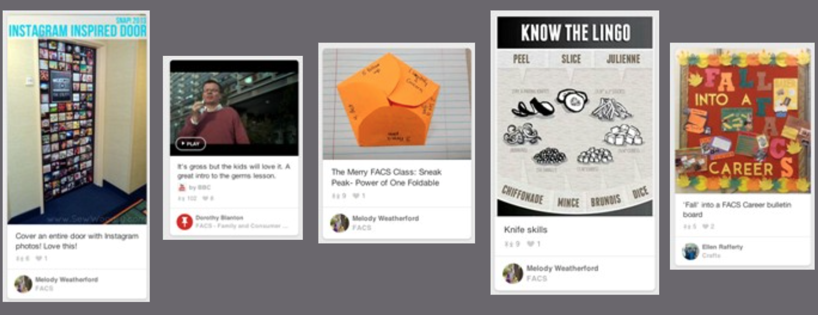
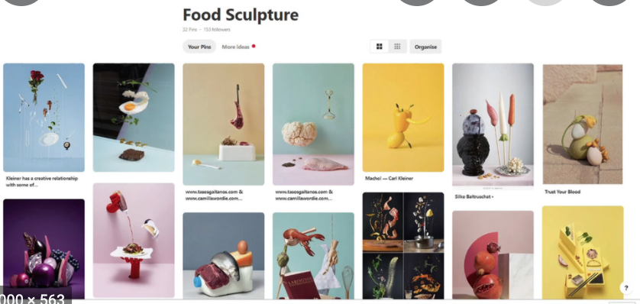
Pinterest στην εκπαIδευση
Οι καρφίτσες είναι τα στοιχεία που εμφανίζονται στο Pinterest.
Καρφίτσες
Πίνακας

